Slide 1
Công nghệ 8
Chân trời sáng tạo
VUI MỪNG CHÀO ĐÓN CÁC EM ĐẾN VỚI BUỔI HỌC HÔM NAY!

Slide 2
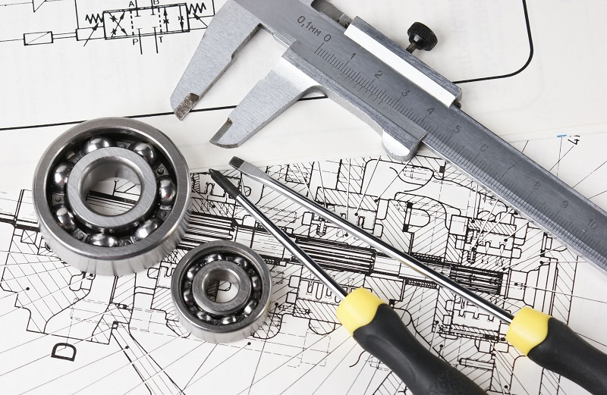
KHỞI ĐỘNG
Để người chế tạo hiểu đúng, người thiết kế cần thực hiện ý tưởng thiết kế trên bản vẽ kĩ thuật như thế nào?
Cần tuân thủ theo tiêu chuẩn kĩ thuật được đã được thống nhất chung.
Hình 1.1. Vẽ thiết kế kĩ thuật

Slide 3
CHƯƠNG I: VẼ KĨ THUẬT
BÀI 1. TIÊU CHUẨN TRÌNH BÀY BẢN VẼ KĨ THUẬT

Slide 4
NỘI DUNG BÀI HỌC
1
2
Tiêu chuẩn của bản vẽ kĩ thuật
Bản vẽ kĩ thuật
Khổ giấy
Ghi kích thước
Đường nét
Tỉ lệ

Slide 5
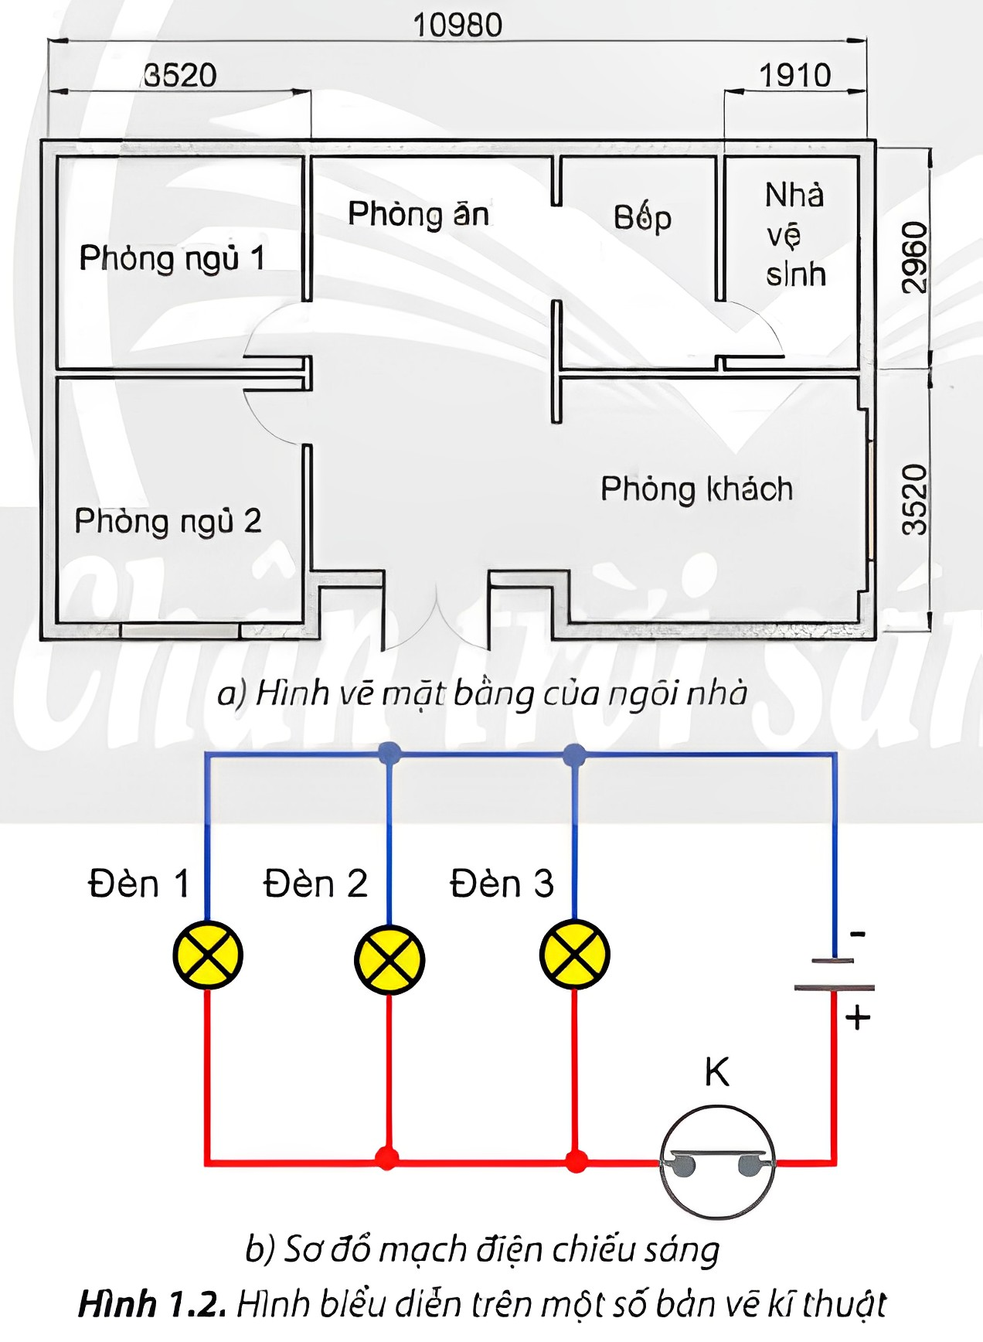
1. BẢN VẼ KĨ THUẬT
Thảo luận nhóm đôi, hoàn thành hộp chức năng Khám phá trang 6:
Mỗi trường hợp ở Hình 1.2 trình bày những thông tin gì của sản phẩm?
Kể tên một số lĩnh vực sử dụng bản vẽ kĩ thuật mà em biết.

Slide 6
1. BẢN VẼ KĨ THUẬT
Trình bày các thông tin: cấu trúc, kích thước của ngôi nhà; vị trí các phòng; kí hiệu các bộ phận của ngôi nhà.
Trình bày các thông tin: cách kết nối các thiết bị trên mạch điện; số lượng đèn thắp sáng; kí hiệu các thiết bị như: đèn thắp sáng, nguồn điện, công tắc...

Slide 7
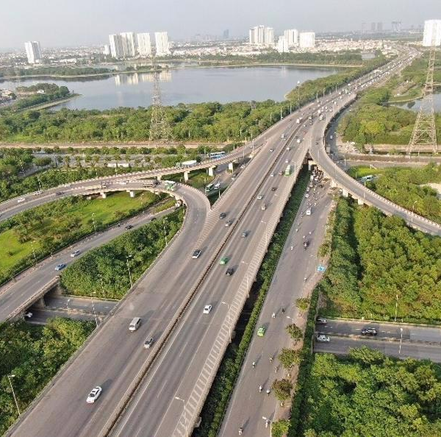
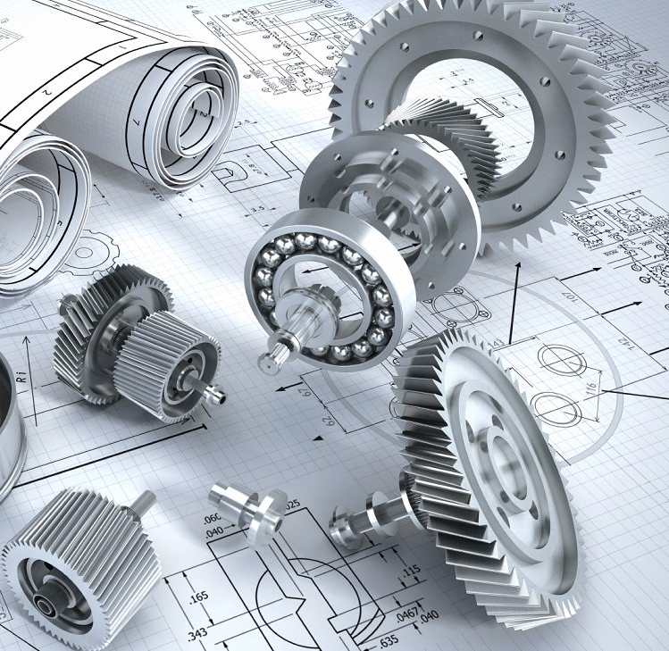
1. BẢN VẼ KĨ THUẬT
Một số lĩnh vực sử dụng bản vẽ kĩ thuật
Kiến trúc
Giao thông
Cơ khí

Slide 8
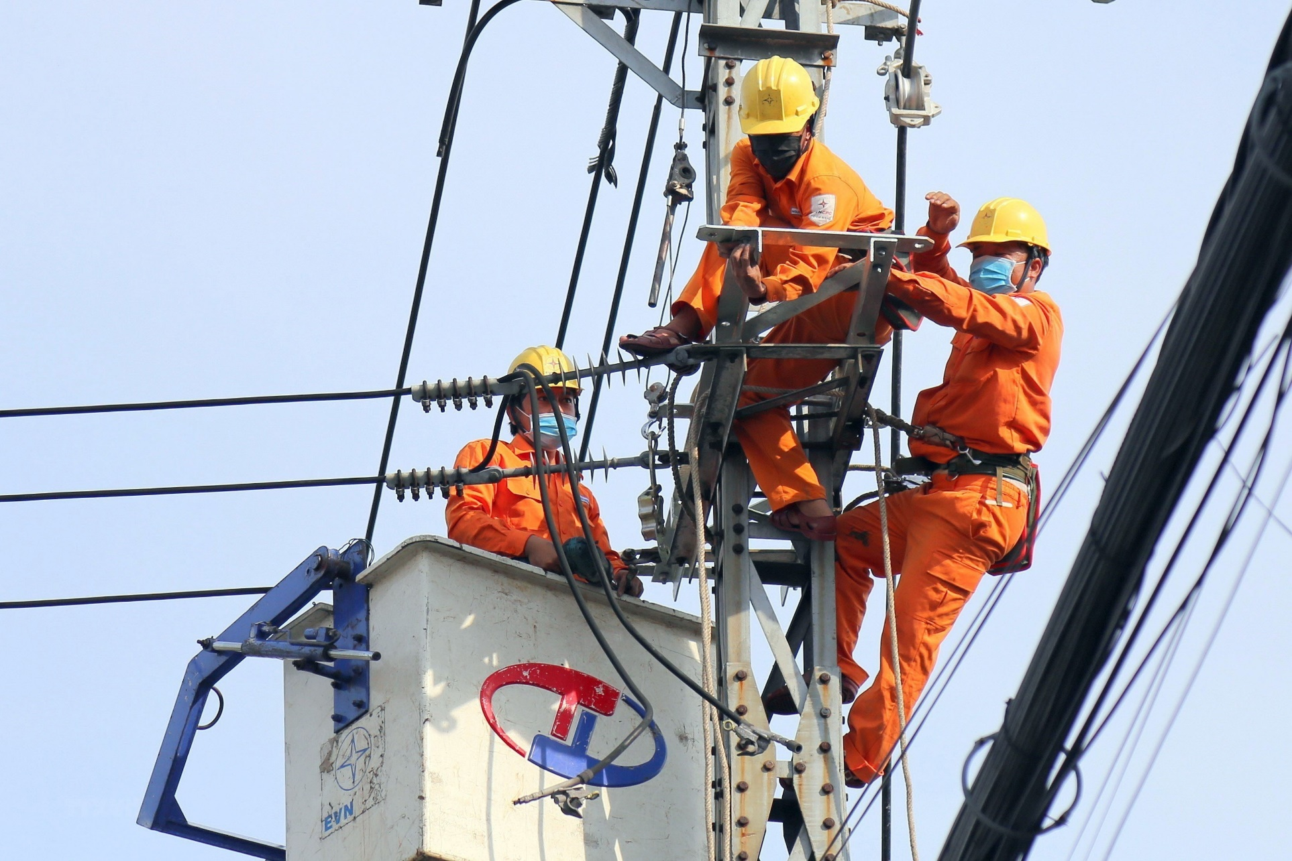
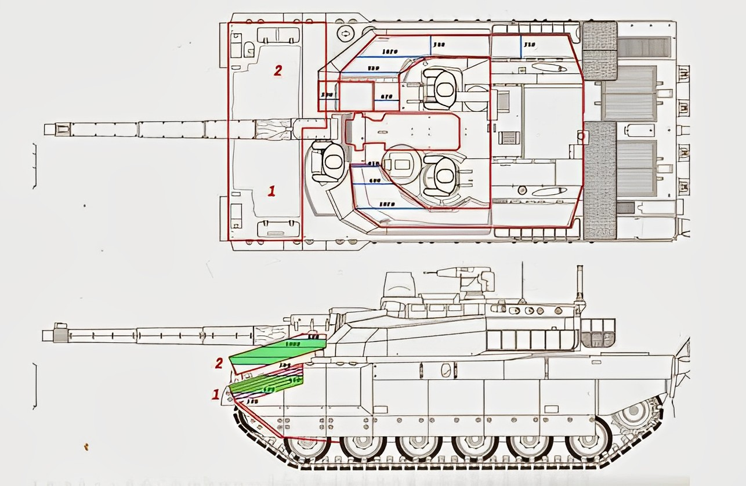
I. BẢN VẼ KĨ THUẬT
Một số lĩnh vực sử dụng bản vẽ kĩ thuật
Điện lực
Quân sự

Slide 9
Một số phần mềm máy tính hỗ trợ người dùng thiết kế các bản vẽ kĩ thuật
Là phần mềm ứng dụng CAD để vẽ (tạo) bản vẽ kỹ thuật bằng vectơ 2D hay bề mặt 3D, được phát triển bởi tập đoàn Autodesk.
Là phần mềm thiết kế 3D chạy trên hệ điều hành Windows và có mặt từ năm 1997.

Slide 10
Một số phần mềm máy tính hỗ trợ người dùng thiết kế các bản vẽ kĩ thuật
Là phần mềm 2D CAM chính với các công cụ CAD giúp người lập trình thiết kế các chi tiết ảo trên màn hình máy tính, và hỗ trợ máy CNC để gia công các chi tiết đó.
Được sử dụng rộng rãi trong hàng không vũ trụ, ô tô, tàu thủy, thiết bị gia dụng, sản phẩm công nghiệp nhẹ và các ngành sản xuất khuôn mẫu.

Slide 11
I. BẢN VẼ KĨ THUẬT
Bản vẽ kĩ thuật là gì? Nêu công dụng của bản vẽ kĩ thuật.

Slide 12
GHI NHỚ
Bản thiết kế kĩ thuật
Khái niệm
Công dụng
Là tài liệu trình bày các thông tin kĩ thuật của sản phẩm dưới dạng các hình vẽ và các kí hiệu theo tiêu chuẩn quốc gia và quốc tế.
Được sử dụng để chế tạo, thi công, kiểm tra và đánh giá sản phẩm hoặc để hướng dẫn lắp ráp, vận hành và sử dụng sản phẩm.

Slide 13
2. TIÊU CHUẨN CỦA BẢN VẼ KĨ THUẬT
2.1. Khổ giấy
Hoạt động nhóm, quan sát Bảng 1.1 và thực hiện yêu cầu trong hộp Khám phá 3 SGK trang 7:
So sánh kích thước chiều dài và chiều rộng của các khổ giấy trong Bảng 1.1.
Bảng 1.1. Các khổ giấy chính
Kí hiệu | A0 | A1 | A2 | A3 | A4
Kích thước (mm) | 1 189 × 841 | 841 × 594 | 594 × 420 | 420 × 297 | 297 × 210

Slide 14
2. TIÊU CHUẨN CỦA BẢN VẼ KĨ THUẬT
2.1. Khổ giấy
Chiều rộng của khổ giấy lớn hơn là chiều dài của khổ giấy nhỏ hơn.
Chia đôi một khổ giấy theo chiều dài sẽ được 2 tờ của khổ giấy nhỏ hơn.
Bảng 1.1. Các khổ giấy chính
Kí hiệu | A0 | A1 | A2 | A3 | A4
Kích thước (mm) | 1 189 × 841 | 841 × 594 | 594 × 420 | 420 × 297 | 297 × 210

Slide 15
2. TIÊU CHUẨN CỦA BẢN VẼ KĨ THUẬT
2.1. Khổ giấy
Ghi nhớ
Quy định các khổ giấy chính (A0, A1, A2, A3, A4) của bản vẽ kĩ thuật theo TCVN 7285:2003 (ISO 5457 :1999)
Bảng 1.1. Các khổ giấy chính của bản vẽ kĩ thuật
Kí hiệu | A0 | A1 | A2 | A3 | A4
Kích thước (mm) | 1 189 × 841 | 841 × 594 | 594 × 420 | 420 × 297 | 297 × 210

Slide 16
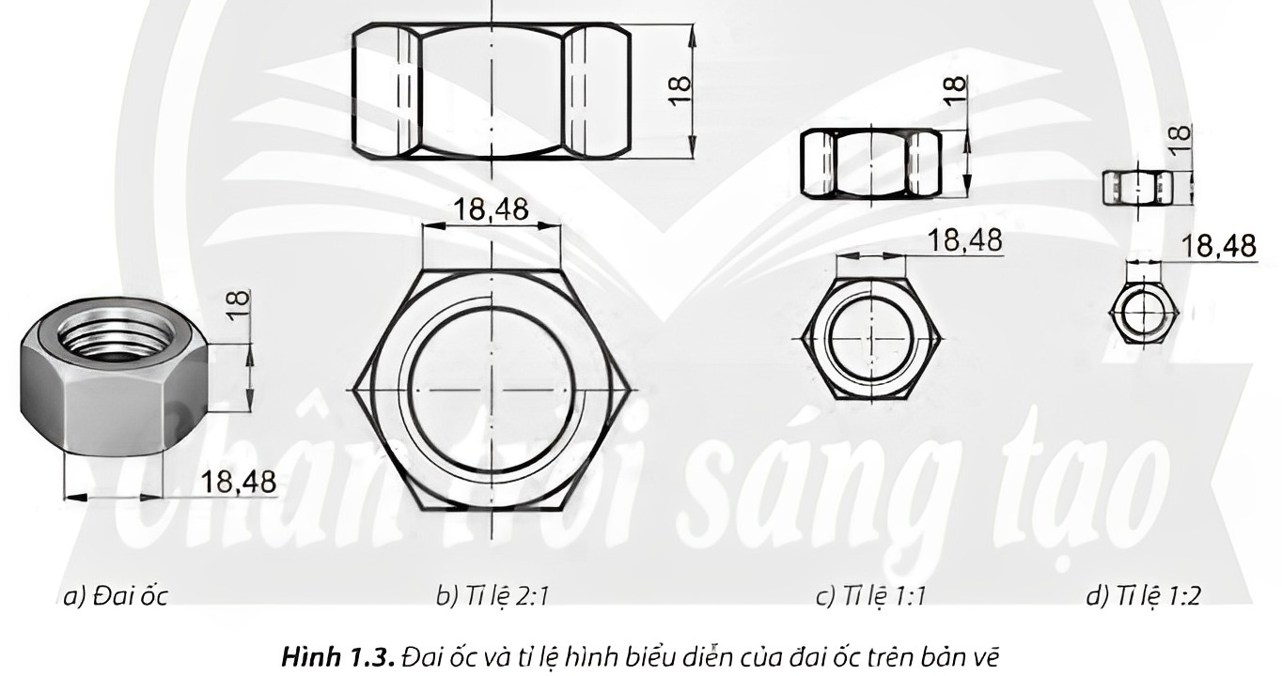
2.2. Tỉ lệ
Thảo luận cặp đôi, quan sát Hình 1.3 và thực hiện yêu cầu:
Hãy nhận xét các kích thước đo được trên hình biểu diễn ở mỗi trường hợp so với kích thước tương ứng của đai ốc.

Slide 17
2.2. Tỉ lệ
gấp đôi
bằng
bằng 1/2

Slide 18
2.2. Tỉ lệ
Từ đó, em hãy cho biết:
Tỉ lệ của bản vẽ kĩ thuật là gì?
Mô tả tiêu chuẩn về tỉ lệ của bản vẽ kĩ thuật.

Slide 19
2.2. Tỉ lệ
Khái niệm: Tỉ lệ là tỉ số giữa kích thước đo được trên hình biểu diễn của vật thể và kích thước thực tương ứng trên vật thể đó.
Tỉ lệ dùng trên các bản vẽ kĩ thuật theo TCVN 7286:2003 (ISO 5455:1979) như sau:
Tỉ lệ
thu nhỏ
Tỉ lệ nguyên hình
Tỉ lệ phóng to
1:2; 1:5; 1:10;...
1:1
2:1; 5:1; 10:1;...

Slide 20
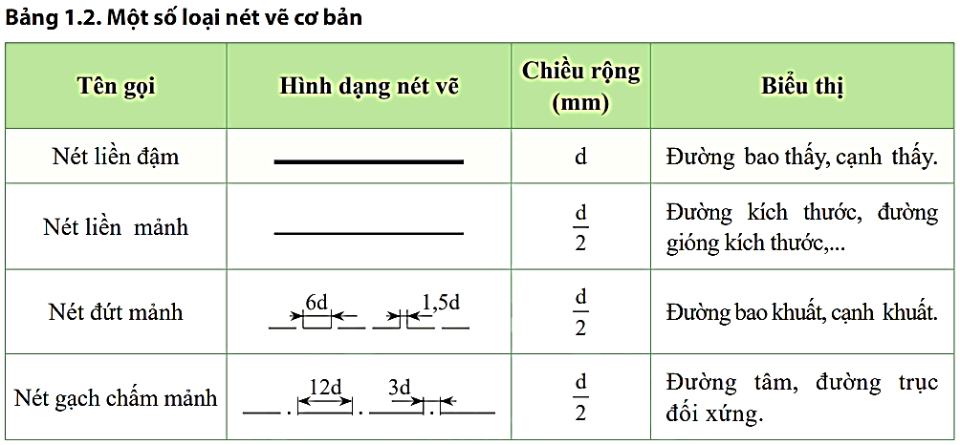
2.3. Đường nét
Làm việc cặp đôi, hoàn thành Khám phá 5 SGK tr.8:
Đọc Bảng 1.2 và cho biết loại nét vẽ được chọn làm cơ sở để xác định chiều rộng các loại nét vẽ còn lại trên bản vẽ.
Nét vẽ cơ sở

Slide 21
2.3. Đường nét
Tìm hiểu, phân tích về chiều rộng của nét liền đậm và chiều rộng của các nét vẽ khác trên cùng một bản vẽ.
Tìm hiểu việc áp dụng các nét vẽ trên bản vẽ kĩ thuật.

Slide 22
2.3. Đường nét
Trên bản vẽ, chiều rộng (d) của nét liền đậm thường được chọn là 0,5 mm và chiều rộng các nét vẽ còn lại lấy bằng (0,25 mm).

Slide 23
2.3. Đường nét
Nét liền đậm
biểu thị đường bao thấy, cạnh thấy
Nét liền mảnh
biểu thị đường kích thước, đường gióng kích thước...
Áp dụng các nét vẽ trên bản vẽ kĩ thuật
Nét đứt mảnh
biểu thị đường bao khuất, cạnh khuất
Nét gạch chấm mảnh
biểu thị đường tâm, đường trục đối xứng

Slide 24
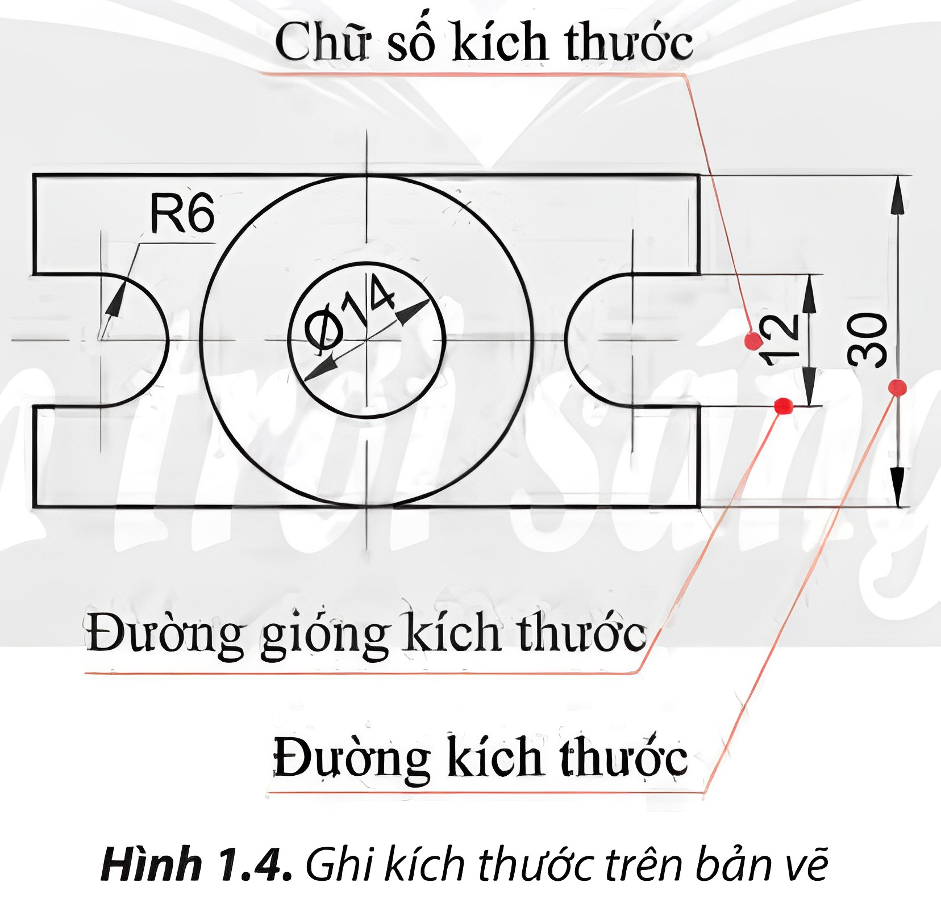
2.4. Ghi kích thước
Thảo luận nhóm 4, hoàn thành Khám phá 6,7:
Dựa vào Hình 1.4, hãy cho biết mối quan hệ giữa đường gióng kích thước và đường kích thước.
Đường kính của đường tròn được ghi kích thước như thế nào?

Slide 25
2.4. Ghi kích thước
Thảo luận nhóm 4, hoàn thành Khám phá 6,7:
Đường gióng kích thước và đường kích thước vuông góc với nhau.
Đường kính của đường tròn được ghi kí hiệu $∅$ trước con số kích thước đường kính.

Slide 26
2.4. Ghi kích thước
KẾT LUẬN
Tiêu chuẩn ghi kích thước trên bản vẽ kĩ thuật:
Đường kích thước:
Vẽ song song với phần tử được ghi kích thước, đầu đường kích thước có vẽ mũi tên.
Đường gióng
kích thước:
Thường kẻ vuông góc với đường kích thước và vượt quá đường kích thước khoảng 2 $÷$ 4 mm.

Slide 27
2.4. Ghi kích thước
KẾT LUẬN
Tiêu chuẩn ghi kích thước trên bản vẽ kĩ thuật:
Được ghi trên đường kích thước, chỉ trị số kích thước thực, không phụ thuộc vào tỉ lệ bản vẽ.
Chữ số kích thước:
Ghi kí hiệu ∅ trước con số kích thước đường kính của đường tròn; ghi kí hiệu R trước con số bán kính của cung tròn.

Slide 28
TỔNG KẾT
Bản vẽ kĩ thuật là tài liệu kĩ thuật trình bày các thông tin kĩ thuật của sản phẩm.
Bản vẽ kĩ thuật được vẽ theo các tiêu chuẩn như sau:
Khổ giấy: A0, A1, A2, A3, A4.
Tỉ lệ của bản vẽ: thu nhỏ, nguyên hình, phóng to.
Đường nét: nét liền đậm, nét liền mảnh, nét đứt mảnh, nét gạch chấm mảnh.
Ghi kích thước: đường kích thước, đường gióng kích thước, chữ số kích thước.

Slide 29
VÒNG QUAY
MAY MẮN
1
2
3
4
5
Notes:
Bấm «Quay» để quay vòng may mắn. Bấm vào tâm vòng tròn để dừng quay.
Bấm vào các số để mở câu hỏi.
Sau khi trả lời hết các câu hỏi, bấm nút mũi tên đỏ góc trái màn hình để đến slide Luyện tập.

Slide 30
Câu 1: Khổ giấy A4 có kích thước bằng bao nhiêu?
A. 841 × 594
B. 594 × 420
C. 420 × 297
D. 297 × 210
Notes:
Sau khi trả lời, bấm nút tròn màu vàng để quay trở về vòng quay, mở các câu hỏi tiếp theo.

Slide 31
Câu 2: Đường bao thấy, cạnh thấy được vẽ bằng nét gì?
A. Nét liền đậm
B. Nét liền mảnh
C. Nét đứt mảnh
D. Nét gạch chấm mảnh
Notes:
Sau khi trả lời, bấm nút tròn màu vàng để quay trở về vòng quay, mở các câu hỏi tiếp theo.

Slide 32
Câu 3: Đường bao khuất, cạnh khuất được vẽ bằng nét gì?
A. Nét liền đậm
B. Nét liền mảnh
C. Nét đứt mảnh
D. Nét gạch chấm mảnh
Notes:
Sau khi trả lời, bấm nút tròn màu vàng để quay trở về vòng quay, mở các câu hỏi tiếp theo.

Slide 33
Câu 4: Tỉ lệ phóng to là
A. 1 : 1 000
B. 10 : 1
C. 1 : 1
D. 1 : 5
Notes:
Sau khi trả lời, bấm nút tròn màu vàng để quay trở về vòng quay, mở các câu hỏi tiếp theo.

Slide 34
Câu 5: Đường gióng kích thước được vẽ như thế nào?
A. Vẽ đi qua tâm
B. Vẽ song song với độ dài cần ghi kích thước
C. Vẽ vuông góc với độ dài cần ghi kích thước
D. Vẽ bằng nét liền mảnh và có mũi tên ở hai đầu
Notes:
Sau khi trả lời, bấm nút tròn màu vàng để quay trở về vòng quay, mở các câu hỏi tiếp theo.

Slide 35
LUYỆN TẬP
Bài 1. Vì sao phải quy định các tiêu chuẩn về bản vẽ kĩ thuật?
Bản vẽ kĩ thuật là phương tiện thông tin dùng trong các lĩnh vực kĩ thuật và đã trớ thành "ngôn ngữ" chung dùng trong kĩ thuật. Vì vậy, nó phải được xây dựng theo các quy tắc thống nhất được quy định trong các tiêu chuẩn về bản vẽ kĩ thuật.

Slide 36
LUYỆN TẬP
Bài 2. Giữa các khổ giấy (A0, A1, A2, A3 và A4) có mối quan hệ với nhau như thế nào?
Chia đôi một khổ giấy theo chiều dài sẽ được 2 tờ của khổ giấy nhỏ hơn.
Bài 3. Cho vật thể có các kích thước: chiều dài 60 mm, chiều rộng 40 mm và chiều cao 50 mm. Hình biểu diễn của vật thể có tỉ lệ là 1:2. Độ dài các kích thước tương ứng đo được trên hình biểu diễn của vật thể là bao nhiêu?
Chiều dài 30 mm, chiều rộng 20 mm và chiều cao 25 mm.

Slide 37
LUYỆN TẬP
Bài 4. Cách ghi chữ số kích thước ở trường hợp nào trong Hình 1.5 là đúng? Vì sao?
20
20
20
a)
b)
c)
Vì chữ số kích thước nằm trên đường kích thước, song song và cùng phương với đường kích thước.

Slide 38
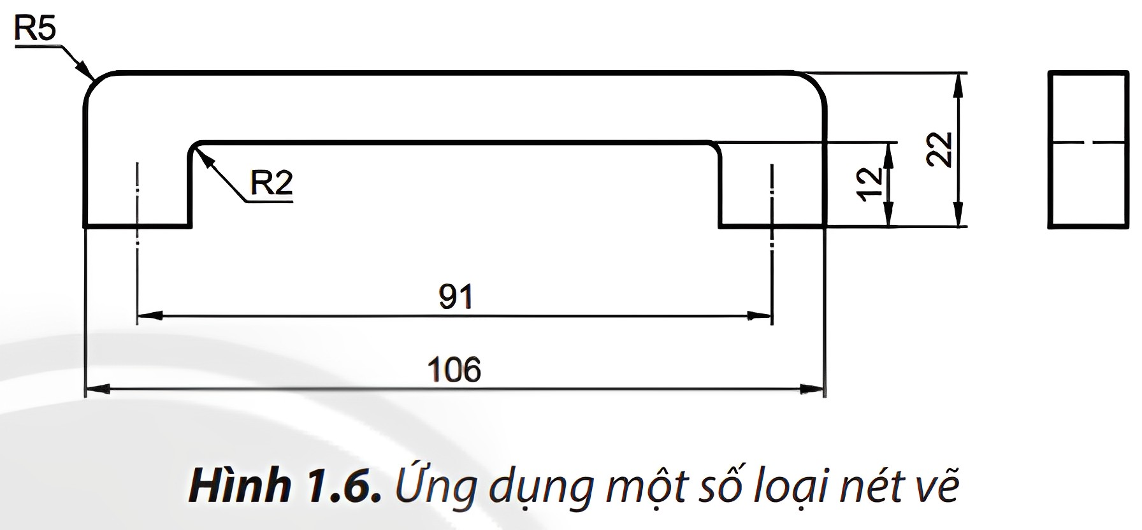
LUYỆN TẬP
Bài 5. Kể tên và nêu ý nghĩa các loại nét vẽ trên Hình 1.6.
Nét liền đậm: biểu thị đường bao thấy, cạnh thấy
Nét đứt mảnh:
biểu thị cạnh khuất
Nét gạch chấm mảnh:
biểu thị đường tâm
Nét liền mảnh:
biểu thị đường kích thước, đường gióng kích thước...

Slide 39
VẬN DỤNG
Bài 1: Các bài thực hành yêu cầu vẽ trên khổ giấy A4, nhưng em chỉ có tờ giấy vẽ khổ A0. Em hãy chia tờ giấy khổ A0 thành các tờ giấy khổ A4 để vẽ các bài thực hành.
Bài 2: Hãy sưu tầm một bản vẽ kĩ thuật, nêu các thông tin và các tiêu chuẩn mà người thiết kế áp dụng để vẽ bản vẽ đó.

Slide 40
HƯỚNG DẪN VỀ NHÀ
Ôn tập kiến thức đã học
Hoàn thành bài tập phần Vận dụng
1
2
4
3
Đọc trước bài sau - Bài 2
Chuẩn bị giấy vẽ dùng cho tiết sau

Slide 41
Công nghệ 8
Chân trời sáng tạo
CẢM ƠN CÁC EM ĐÃ
THAM GIA BUỔI HỌC HÔM NAY!

